Slide 1
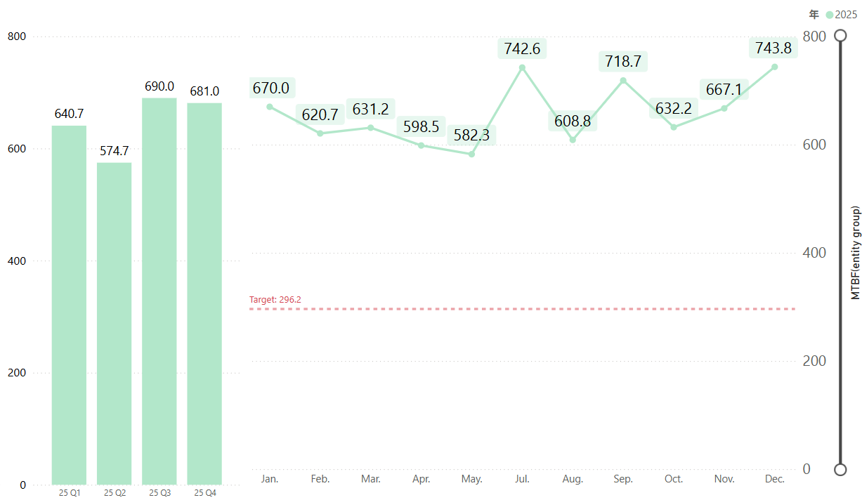
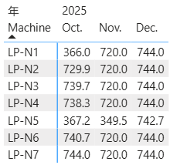
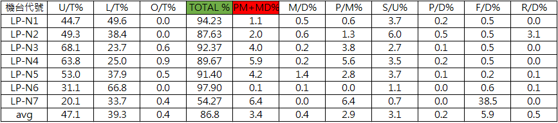
2025 Q4 LP-N MTBF & PM+MD
MTBF： 743 > 680 達標
PM + MD：3.4 < 4.0 達標

Slide 2
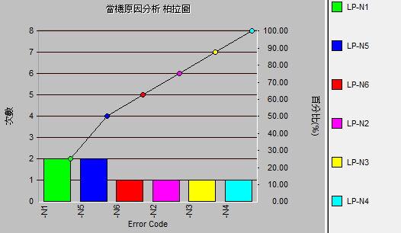
二、LP-N 10M MTBF 未達標
2025/10/02 LP-N6 3.32hrs
​​廠務借機更換 UPS-5 battery ok , 切回 UPS 供電 ok
2025/10/02 LP-N5 3.30hrs
​​廠務借機更換 UPS-5 battery ok , 切回 UPS 供電 ok
2025/10/06 LP-N3 4.05hrs
​巡視Cooler溫度
cooler-1溫度偏高idle 16x℃、cooler 2 溫度15x，Run時電流正常
後續run N01 step-3 PUI+N2 alarm, current = 13A持續3秒
Replace cooler-1 TC piping (8/26已換cooler-1/2)
2025/10/06 LP-N4 5.60hrs
因4PM抓漏NG, 有換Pirani sensor
後續test run APC angle OOS
換回原Pirani sensor test ok

Slide 3
二、LP-N 10M MTBF 未達標
2025/10/08 LP-N1 5.13hrs
Run N08 step-6 PRESSUP, check RMS step-5壓力0.14
Cap上有碎石英, clean ok
抓漏Vac piping與Manifold連接處有漏, 升到6*10^-6
Replace vac piping, test run ok
2025/10/08 LP-N5 6.15hrs
Run N01 step-3 PUI+N2, current=13.1A持續2秒, cooler溫度MAX=154 無超溫
Replace cooler-1/2、cooler-1 TC piping, test run ok
2025/10/15 LP-N1 5.70hrs
定期更換轉子，check rotation、transfer ok
2025/10/16 LP-N2 14.1hrs
​run N08 APC angle=39 ooc(run count:136)
test pressure set: 0.25, N2 set: 350 APC: 48
APC軸桿2個止付螺絲鎖緊, test run ok

Slide 4
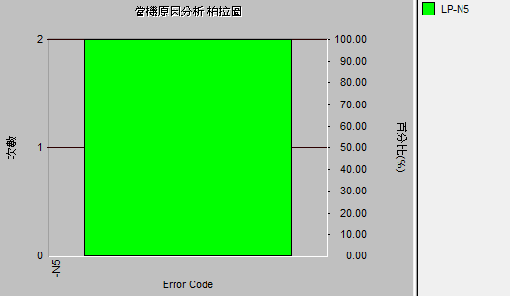
二、LP-N 11M MTBF 未達標
2025/11/20 LP-N5 18.03hrs
​​Run N01 step-27 PUI+N2 alarm, pump cooler溫度58/165/158
replace cooler、piping NG, 廠商未洗淨
送洗完上機ok
2025/11/01 LP-N5 2.17hrs
​續 換轉子
底壓0.07、大漏，重鎖轉子
Test run 承接NG, 調整承接
要看傳送，EA已上貨，unload product to PE check
Check transfer ok, release

Slide 5
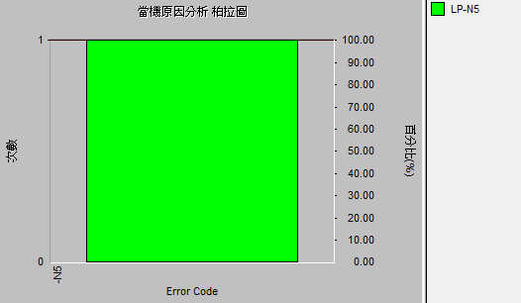
二、LP-N 12M MTBF 達標
2025/12/27 LP-N5 0.93hrs
​​Move in後, 110V trip off
check tape heater/gas bellow/mental heater/排線 全部無破損
check UPS 供應電池閃橘燈，詢問廠務後得知電池異常(等同於市電供應)
UPS beaker無跳脫，UPS目前安排於歲修更換

Slide 6
LP-N Q4 MD紀錄總結
MTBF： 743 > 680 達標
MD次數
Cooler *3
APC *2
PRESSUP *1
其他 *5

Slide 7
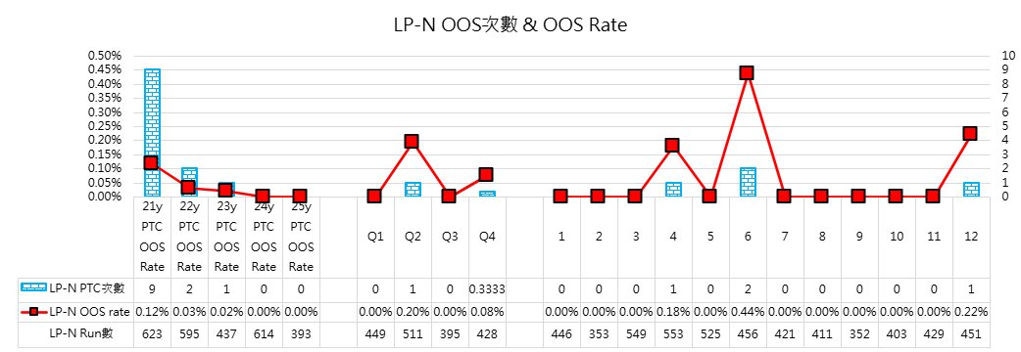
2025Y LP-N PTC OOS Rate
Q4 LP-N PTC OOS Rate = 0.22%

Slide 8
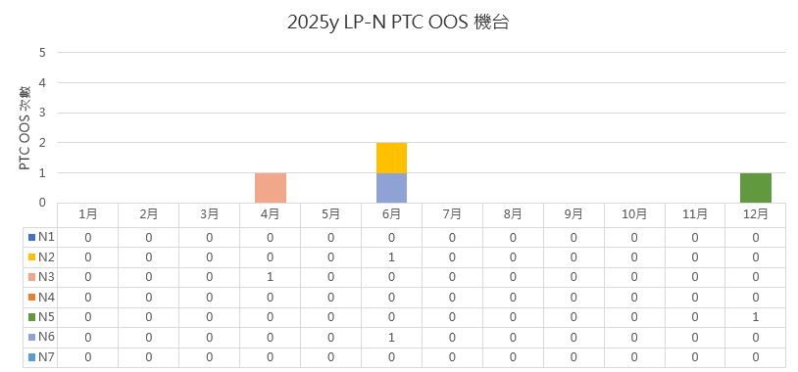
2025Y LP-N PTC OOS 次數
Q4 PTC OOS 共有 1次，申請刪除0次

